Slide 1
Программа нравственного воспитания:
«Я в мире… Мир во мне…»
Классный руководитель:
Литвиненко Лариса Борисовна

Slide 2
Актуальность
Актуальность проблемы нравственного воспитания определяется тем, что:
во-первых, наше общество нуждается в подготовке высоко нравственных людей, обладающих не только знаниями, но и прекрасными чертами личности;
во-вторых, в современном мире маленький человек живет и развивается, окруженный множеством разнообразных источников сильного воздействия на него как позитивного, так и негативного характера, которые ежедневно обрушиваются на неокрепший интеллект и чувства ребенка, на еще только формирующуюся сферу нравственности;
в-третьих, само по себе образование не гарантирует высокого уровня нравственной воспитанности, ибо воспитанность – это качество личности, определяющее в повседневном поведении человека его отношение к другим людям на основе уважения и доброжелательности к каждому человеку;
в-четвертых, назрела необходимость так перестроить школьную практику, чтобы дети были заинтересованы в саморазвитии, в эмоционально - волевом совершенствовании и приобрели способность к этому.

Slide 3
Цель программы:
Воспитание и развитие свободной, талантливой, физически здоровой личности, обогащённой научными знаниями, готовой к созидательной трудовой деятельности и нравственному поведению; ориентированной на творчество, на самопознание и самовоспитание, с чувством гражданина.

Slide 4
Задачи программы:
· пробудить интерес обучающегося к самому себе;
· формировать адекватную самооценку и чувство самоуважения;
· способствовать формированию в коллективе эмоционально-благоприятной среды развития учащихся;
· содействовать развитию культуры общения и формирования гуманных межличностных отношений.

Slide 5
Ожидаемый результат:
· волевое, духовное, моральное развитие;
· должны быть сформированы убеждения, установки, определяющие отношение человека к самому себе, к миру, к людям.

Slide 6
"Я знаю наверняка лишь одно:
если бы люди сильнее любили
друг друга, наша жизнь стала
бы значительно лучше."
Мать Тереза Калькуттская

Slide 7
«Мы – за любовь и милосердие!»

Slide 8
Когда-то давным-давно на Земле был остров.

Slide 9
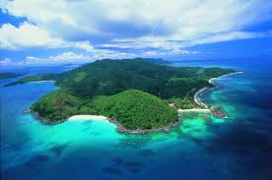
на котором
жили все
духовные ценности…

Slide 10
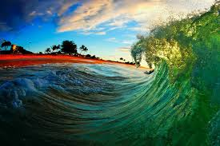
Но однажды они заметили…

Slide 11
как остров начал уходить под воду

Slide 12
Все ценности сели на свои корабли

Slide 13
и уплыли….

Slide 14
На острове

Slide 15
осталась
лишь Любовь

Slide 16
Она ждала до последнего,

Slide 17
но когда ждать
уже стало нечего,
она тоже захотела
уплыть с острова.

Slide 18
Тогда она позвала Богатство и попросилась к ней на корабль, но Богатство ответило :

Slide 19
На моем корабле много драгоценностей и золота, для тебя здесь нет места!

Slide 20
Когда мимо проплывал корабль Грусти , она попросилась к ней, но та ей ответила:

Slide 21
Извини, Любовь, я настолько грустная, что мне надо всегда оставаться в одиночестве …

Slide 22
Тогда Любовь увидела корабль Гордости и попросила о помощи ее, но та сказала:

Slide 23
Любовь, ты нарушишь гармонию на моём корабле!

Slide 24
Рядом проплывала Радость …

Slide 25
но та так была занята весельем, что даже не услышала о призывах Любви.

Slide 26
Тогда Любовь совсем отчаялась.
Но вдруг она услышала голос, где-то позади …

Slide 27
— Пойдем Любовь, я возьму тебя с собой.
Любовь обернулась и увидела старца …

Slide 28
Он довез ее до суши …
и, когда старец уплыл,

Slide 29
Любовь спохватилась, ведь она забыла спросить его имя …

Slide 30
Тогда она обратилась к Познанию:
— Скажи, Познание, кто спас меня? Кто был этот старец?

Slide 31
Познание посмотрело на Любовь:

Slide 32
— Это было Время.

Slide 33
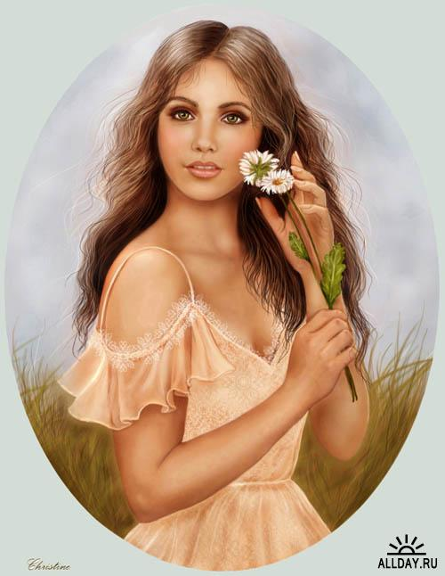
— Время? — переспросила Любовь.
— Но почему оно спасло меня?

Slide 34
Познание еще раз взглянуло на Любовь, потом вдаль, куда уплыл старец…

Slide 36
— Потому что только Время знает,

Slide 37
как важна в жизни

Slide 38
Любовь…

Slide 39
Что есть духовность?

Slide 51
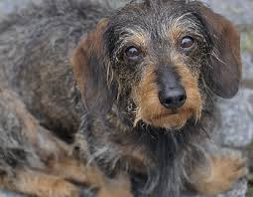

Slide 52
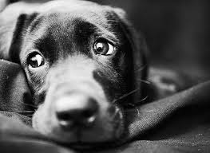

Slide 53
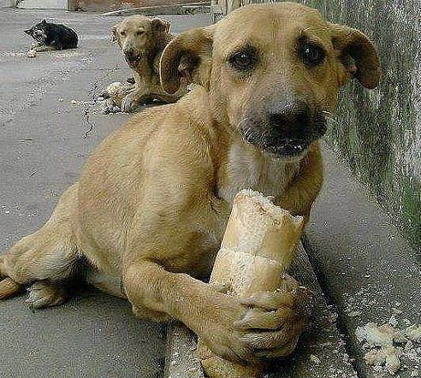

Slide 54
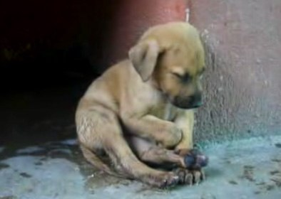

Slide 55
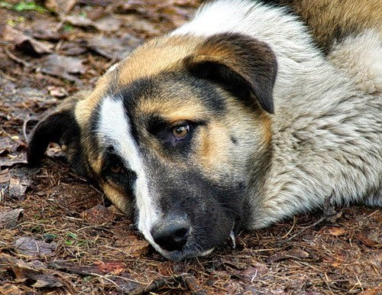

Slide 56
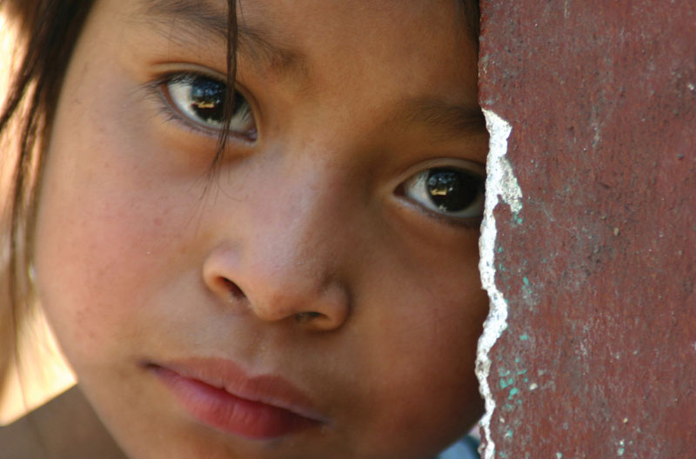

Slide 57
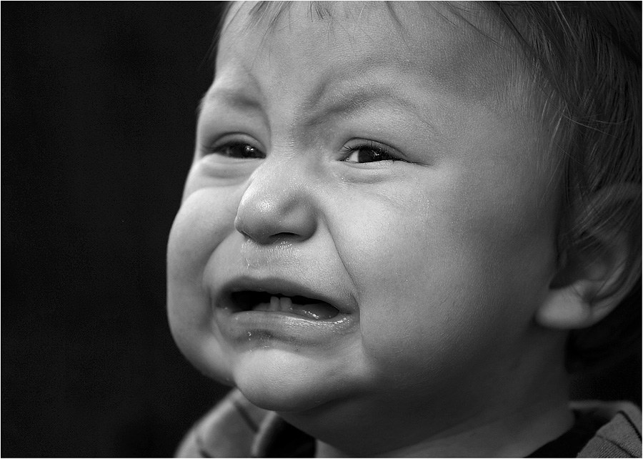

Slide 58
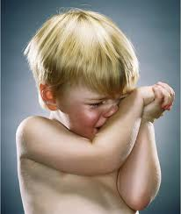
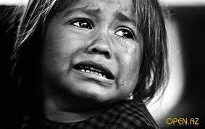
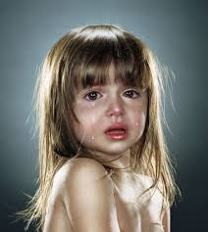
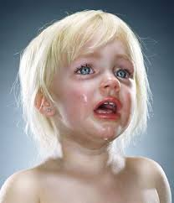
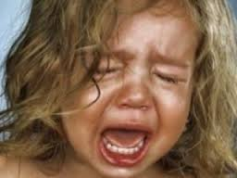
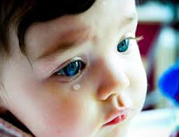
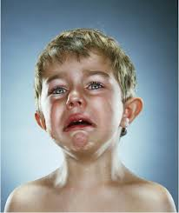
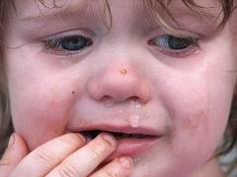
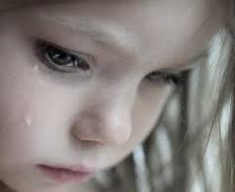

Slide 59
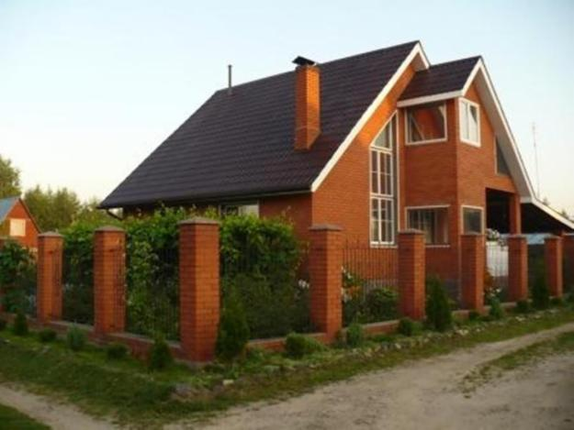
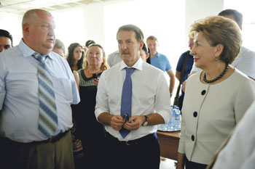

Slide 60
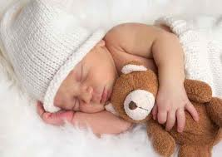
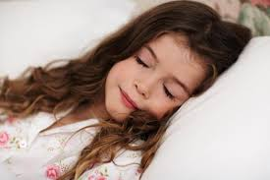
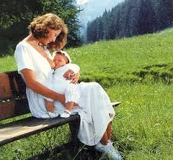
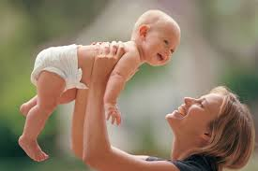

Slide 61
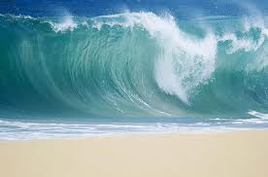

Slide 62
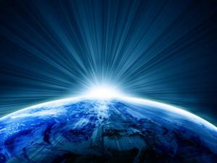

Slide 63
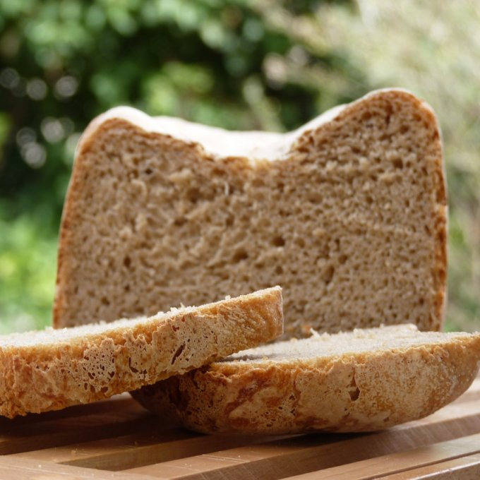
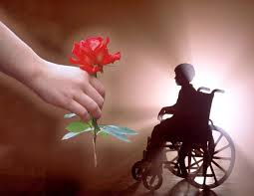
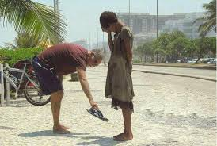
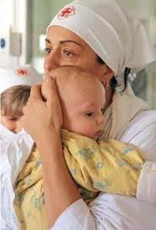
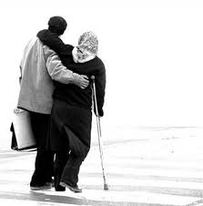
ПОМОГАЙ, ПО ВОЗМОЖНОСТИ, БЛИЖНЕМУ!

Slide 64
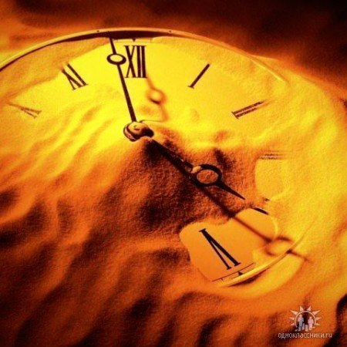

Slide 65
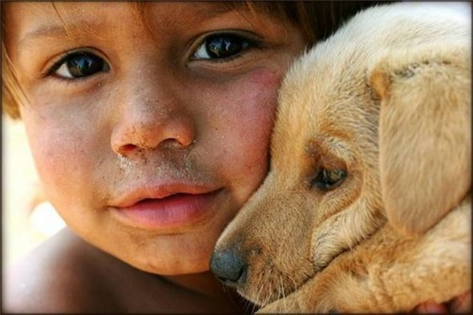

Slide 66
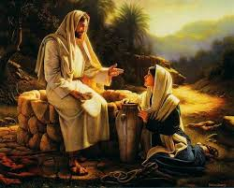
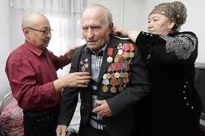

Slide 67
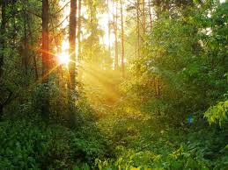

Slide 69
Мы обращаемся ко всем присутствующим:
Давайте изменим наш мир все вместе!
Вместе нам легче по жизни идти,
Вместе пройдем через все неудачи,
Вместе для счастья открыты пути,
Вместе нам лучше, ну как же иначе.
Вместе дорогу мы к счастью найдем,
Вместе по жизни любовь пронесем!

